Slide 1

「 충북대 산업인공지능학과 」
학위 논문 진행사항 및 향후 계획
2022. 03. 08
2020254005
김 성 웅

Slide 2
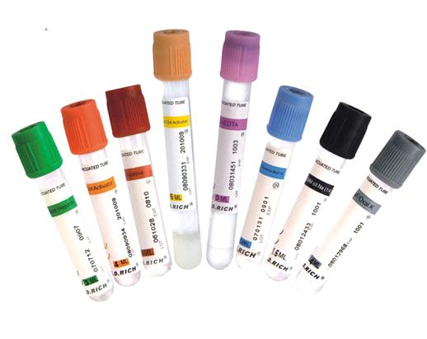
논문 주제
세부일정
기존 주제
- 채혈 튜브 영상 분류를 위한 환경 구축 및 딥러닝 모델 설계
보완 주제
- 딥러닝을 통한 실시간 채혈 튜브 분류 프로그램 설계

Slide 3
과거 진행 사항
세부일정
1. 데이터 수집을 위한 하드웨어 및 프로그램 설계

Slide 4
연구 목표
세부일정
연구 목표
- 이미지 딥러닝 모델을 이용한 혈액 용기 분류
- 현장 적용을 위한 C# 응용프로그램에 딥러닝 모델 적용(자사 Software 프로그램에 사용되는 언어)
주요 개선점
- 처리 시간
- 처리 에러 비율 감소
- 모듈 구성 비용 감소
항목 | 단위 | 현재수준 | 개발목표치
에러 비율 | 발생 빈도 | 최근 1달간 20건 | 1건 이하(정확도 99%)
처리시간 | ms | 3000 | 500
가격 | 만원 | 400 | 100
객관적 수치 및 성능의 향상에 추가로 기술 개발을 통한 부가적인 이점 발생

Slide 5
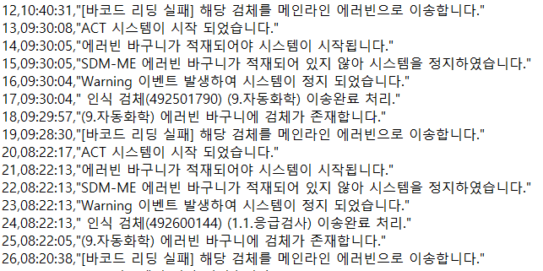
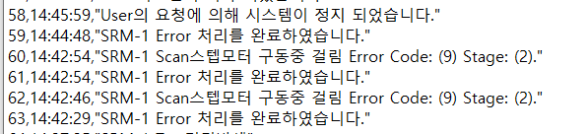
기존 문제 확인
세부일정
기존 문제 사항
튜브 걸림 현상으로 인한 에러
모터 동작 실패
- 동영상 참조

Slide 6
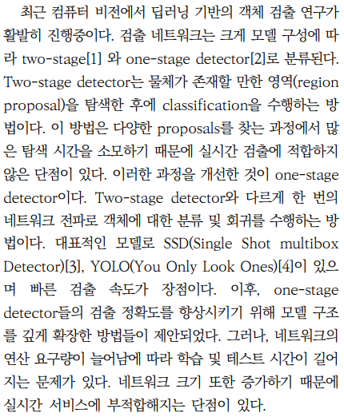
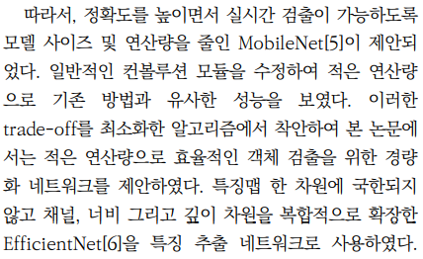
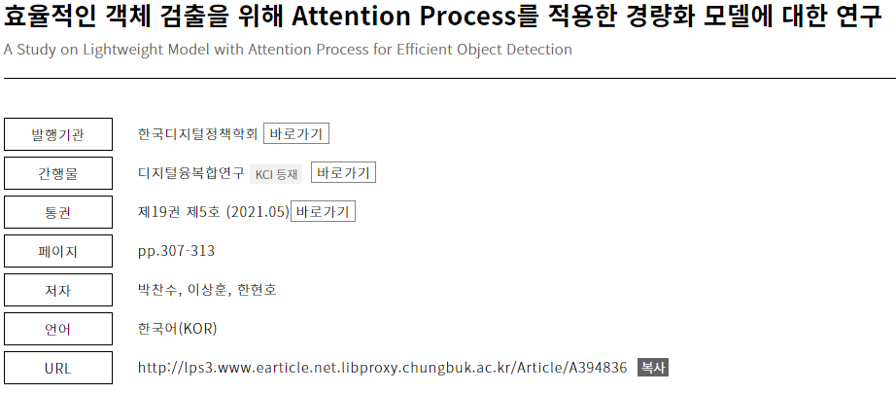
사전 조사
세부일정
효율적인 객체 검출을 위한 딥러닝 모델 조사
- EfficientNet
-논문 출처-

Slide 7
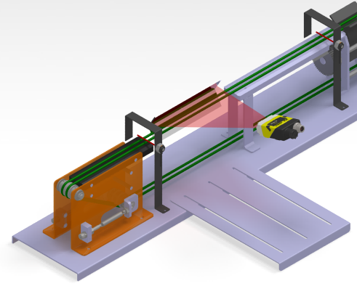
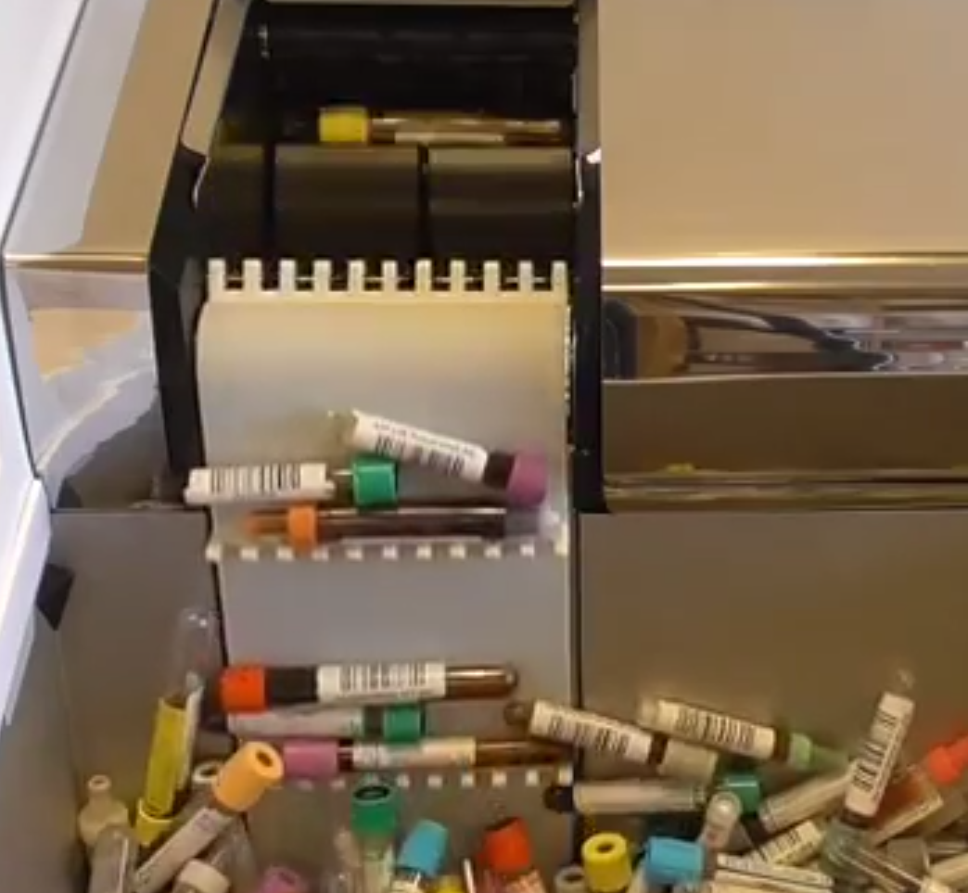
연구 방법
세부일정
1. 테스트 데이터 수집을 위한 Firmware 및 Software 개발
- 많은 양의 이미지 테스트 데이터를 수집하는데 시간 절약을 위함.
- 실제 분류 환경과 비슷한 테스트 데이터를 얻기 위함.
(4) 배출
(1) 투입
(2) 센서 인식
(3) 촬영

Slide 8
연구 개발 진행 내용
테스트 데이터 수집을 위한 Firmware 및 Software 개발
- 자사 Sorting 장비에 카메라 및 센서를 부착하여 하드웨어 구성 - 센서 인식 시(혈액 튜브 도착 시) 자동 캡처 및 저장 기능을 수행하는 Firmware 및 Software 개발
- 동영상 참조

Slide 9
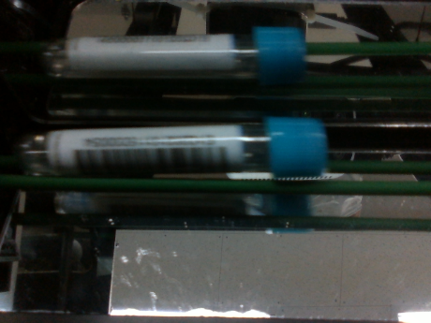
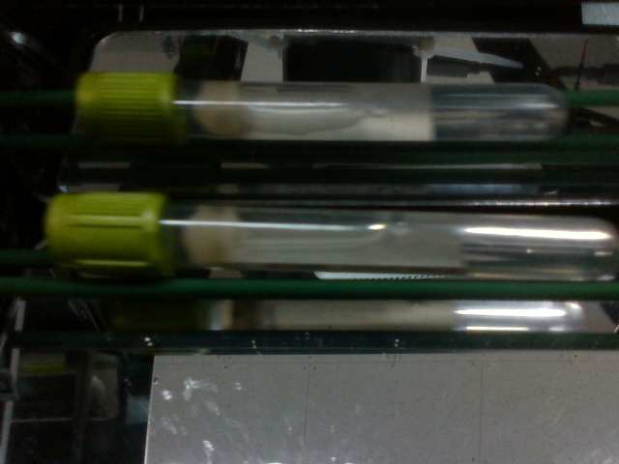
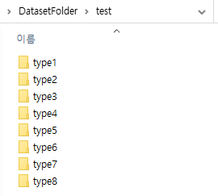
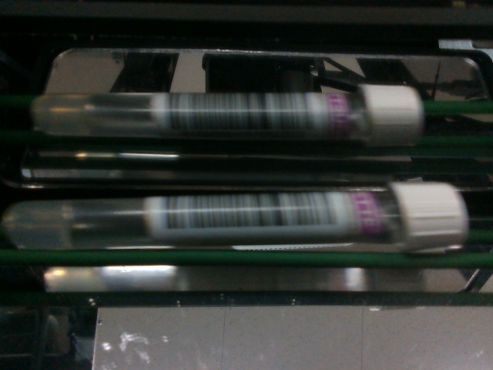
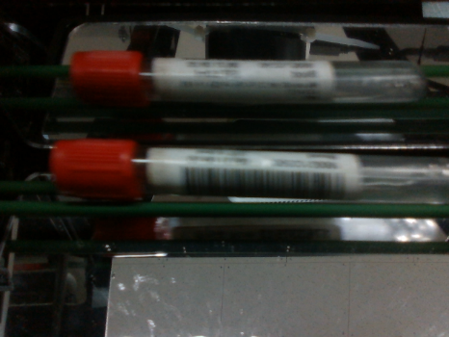
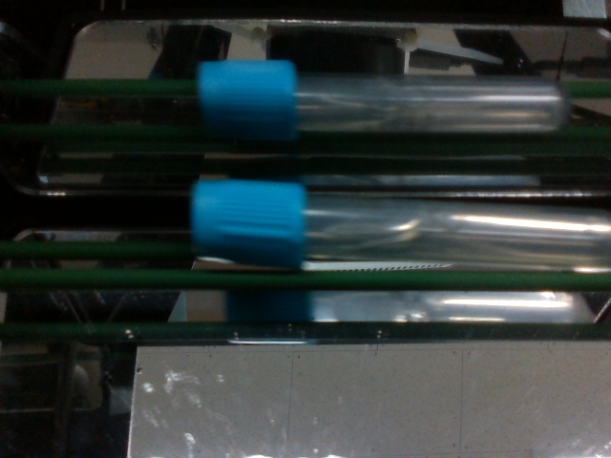
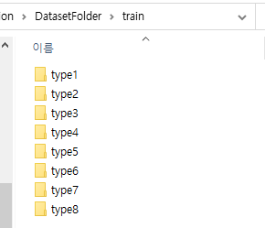
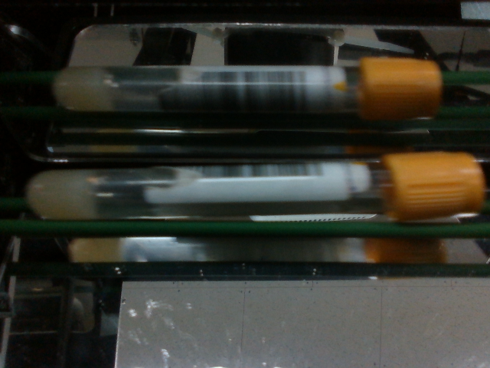
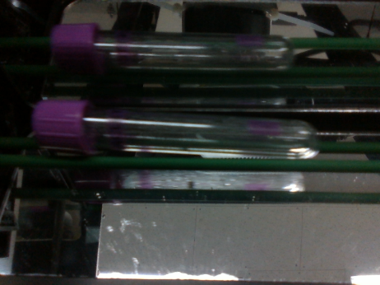
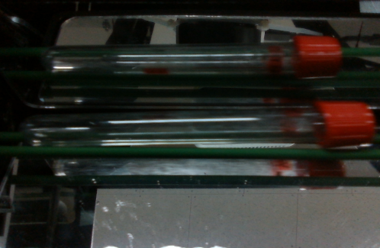
연구 개발 진행 내용
2. 수집 데이터 분류
- Test Data : 혈액 용기 별 80장의 이미지 파일
- Train Data : 혈액 용기 별 500 ~ 600장의 이미지 파일

Slide 10
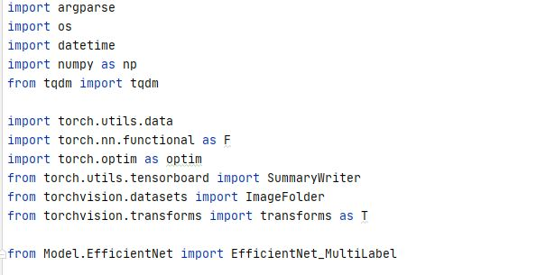
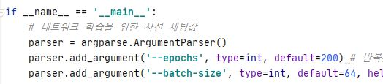
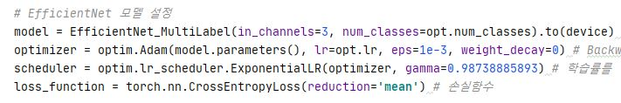
연구 개발 진행 내용
3. EfficientNet을 사용한 딥러닝 모델 테스트 - 1차 테스트
- EfficientNet의 기본 모델을 사용하여 딥러닝 모델 테스트를 진행
- 200 epoch, batch-size : 64, 최적화 함수 : Adam, 손실 함수 : CrossEntropy

Slide 11
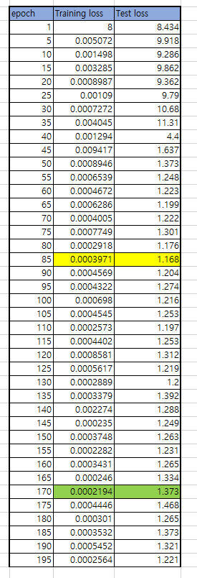
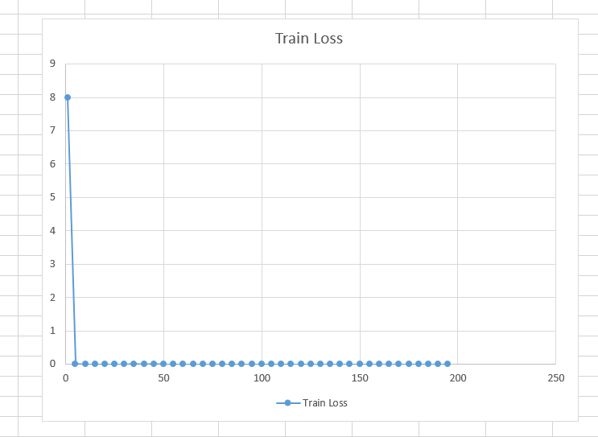
연구 개발 진행 내용
4. 1차 테스트 결과 확인
- 딥러닝 모델 확인 결과
- Train Data의 경우 5회 학습시부터 Loss가 크게 감소.
- 170번째 학습 파라미터에서 Loss 최소 확인

Slide 12
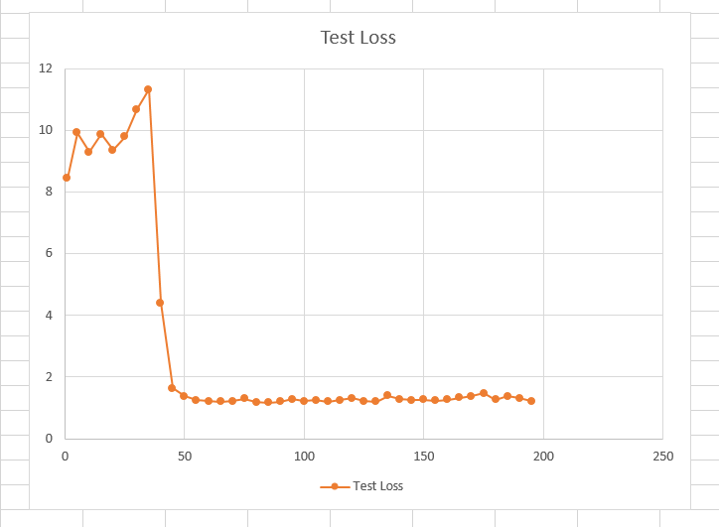
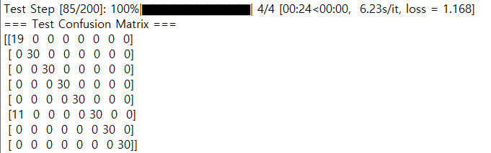
연구 개발 진행 내용
4. 1차 테스트 결과 확인
- Test Data의 경우 45~50회 학습시부터 Loss가 크게 감소.
- 85번째 학습 파라미터에서 Loss 최소 확인
- Matrix 분석 결과 type1이 type6와 제대로 분류되지 않아 총 240ea중 11ea가 제대로 분류 되지 않음

Slide 13
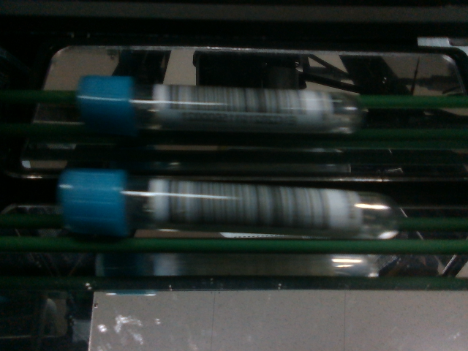

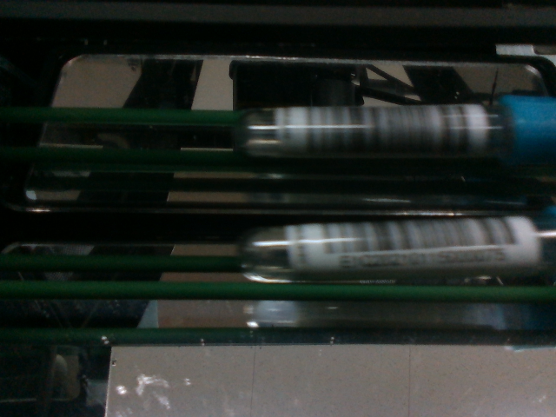
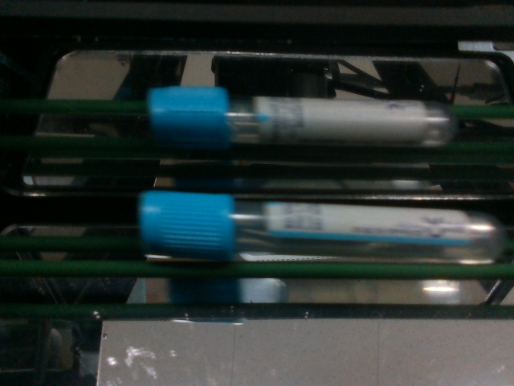
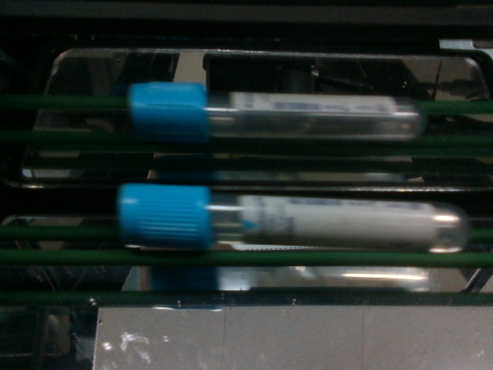
연구 개발 진행 내용
4. 1차 테스트 결과 확인
- 문제 확인 결과 육안상으로도 쉽게 구분 되지 않은 비슷한 유형의 튜브 이미지
Type1
Type6

Slide 14
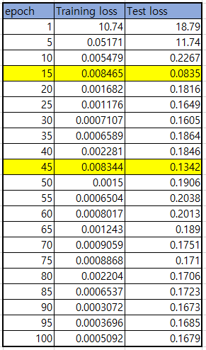
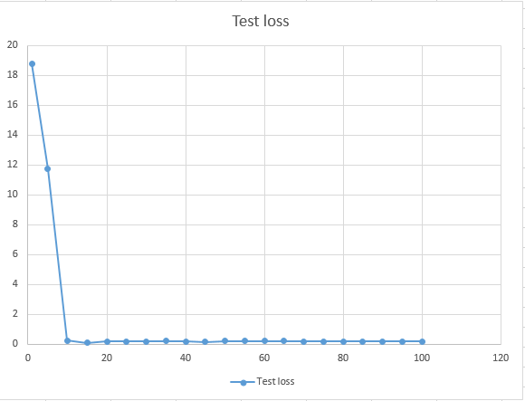
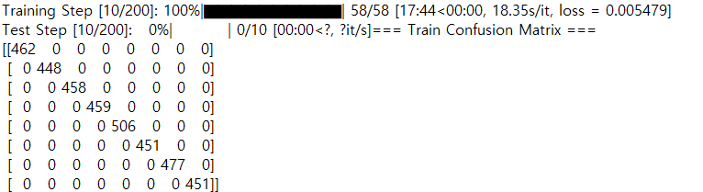
연구 개발 진행 내용
5. 2차 테스트 결과 확인
- Train Data의 경우 10회 학습 시부터 Loss가 크게 감소.
- Matrix 분석 결과 10회 학습 시에도 제대로 분류 됨을 확인

Slide 15
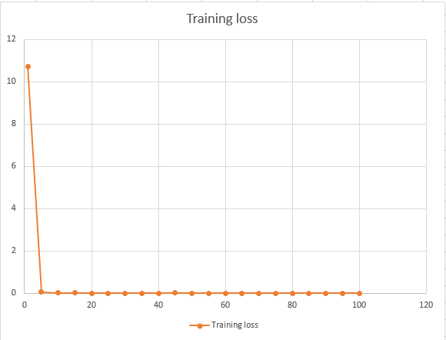
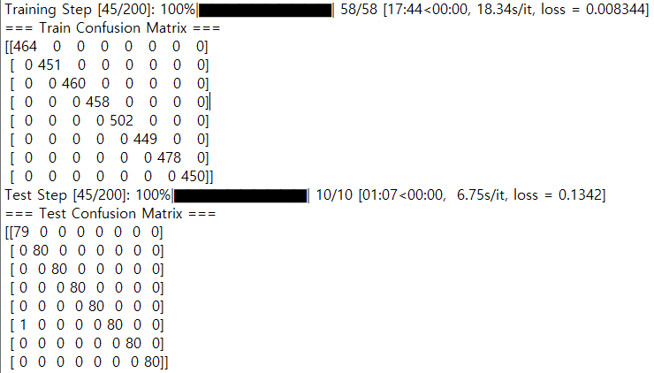
연구 개발 진행 내용
5. 2차 테스트 결과 확인
- Test Data의 경우 10회 학습시부터 Loss가 크게 감소.
- 15번째 학습 파라미터에서 Loss 최소 확인
- Matrix 분석 결과 1차 테스트에서 문제가 발생한 type1과 type6의 분류 오차가 크게 감소함을 확인.

Slide 16
향후 연구 방향
기존 회사 내 사용 언어인 C# 기반 프로그램에 딥러닝 모델 적용 후 실제 환경 분류 테스트
다른 딥러닝 모델을 사용하여 비교 실험

Slide 17
주요 일정
세부일정
세부 추진일정 | 주차 |  |  |  |  |  |  |  |  |  |  |  |  |  |  | 비고
 | 1 | 2 | 3 | 4 | 5 | 6 | 7 | 8 | 9 | 10 | 11 | 12 | 13 | 14 | 15
프로젝트 계획 수립
사전 자료 조사
시스템 설계 및 구성
테스트 데이터 수집 및 분류
딥러닝 모델 설계
모델 적용 프로그램 개발
적용 및 테스트
문제점 보완

Slide 18
감사합니다

